Slide 1

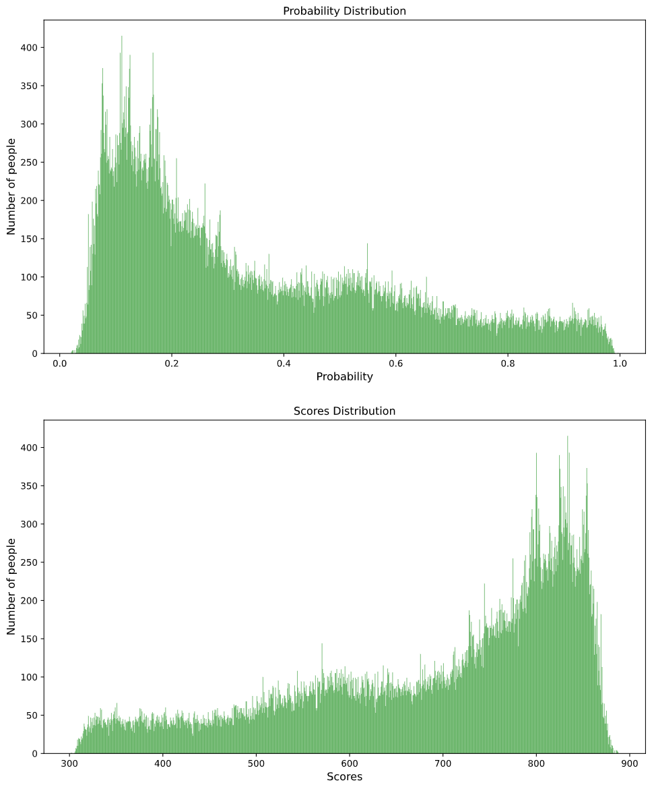


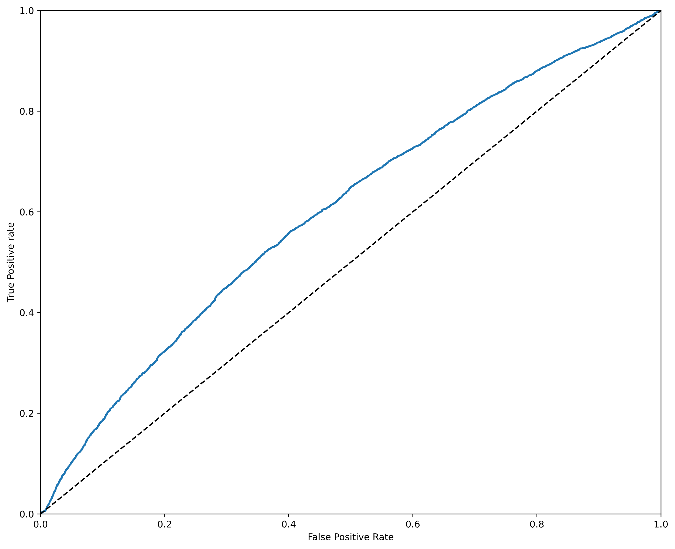
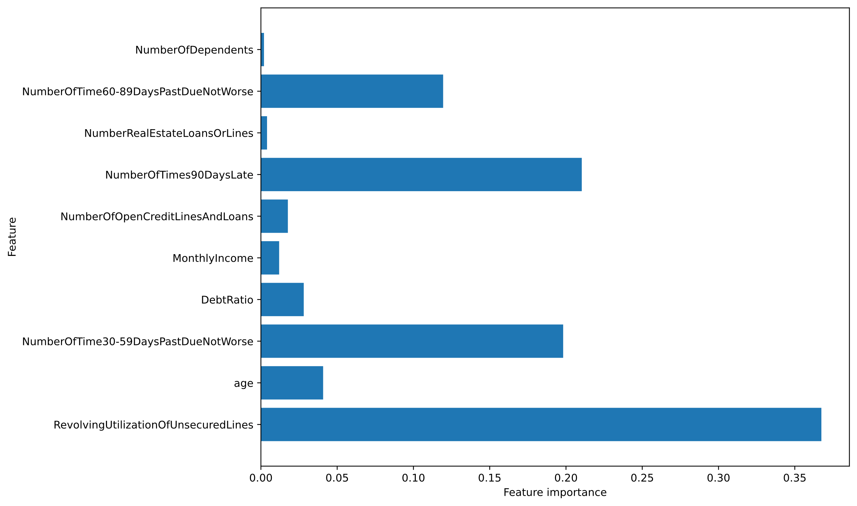
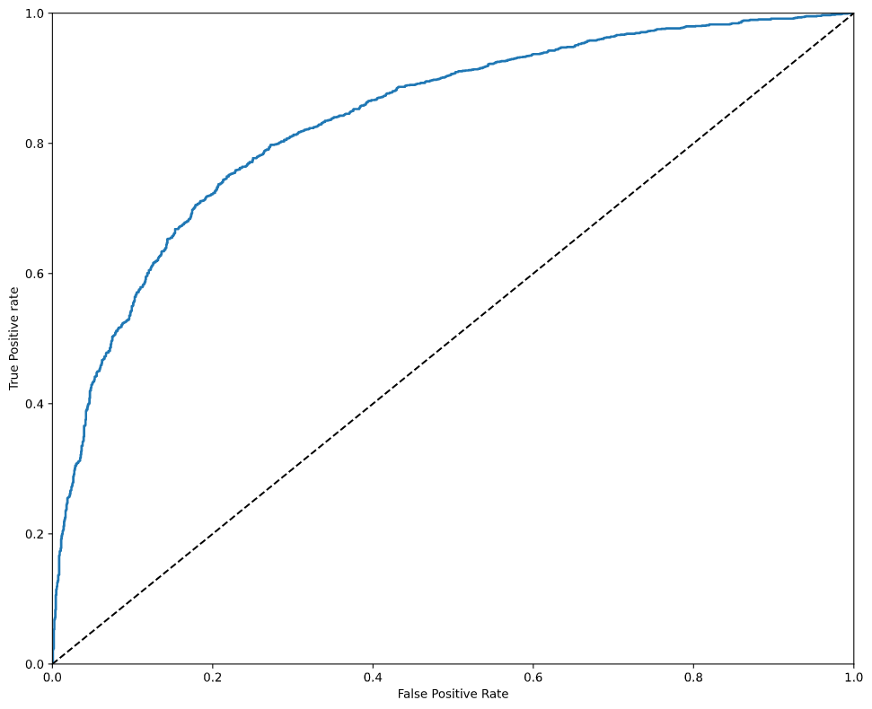

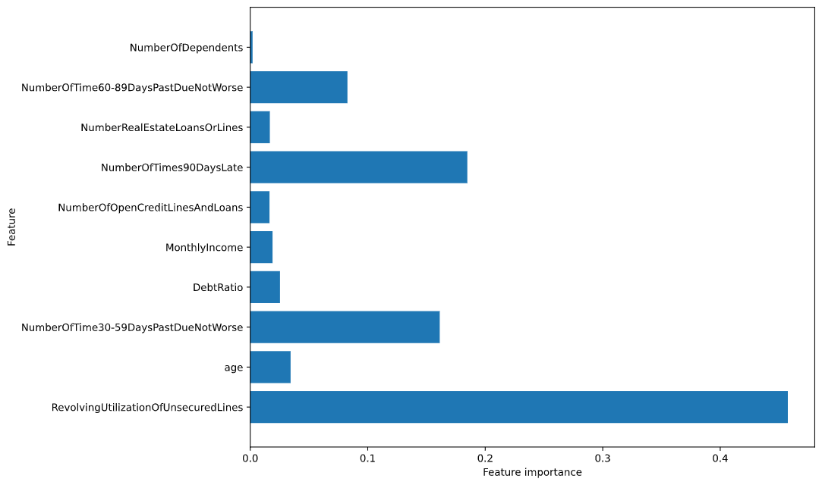
指导教师：童云海
信用卡评分建模分析
刘华秋(2000012917), 顾逸鸥 (2000012802), 罗文(2000012986)
北京大学, 人工智能引论课程
2020-2021，春季学期
联系邮箱：
lhqorange@stu.pku.edu.cn, 2000012802@stu.pku.edu.cn, 2000012986@stu.pku.edu.cn
随着
摘要
引言
银行出于减少坏账率的需要，在决定是否向贷款者贷款前，会对贷款者的信用进行评估。一类简单的信用评分算法是根据贷款者的各项特征行计算，得到贷款者的违约概率，最终贷款给违约概率较低的贷款者。实验者通过分析比较多种传统机器学习算法的优劣，选出对于贷款者信用评分的最佳模型。并对于一组用户进行违约概率预测以及信用评分估计，以此指导银行的贷款业务。
随着银行贷款的普及，选择申请个人贷款的用户数量呈指数增长，给银行贷款业务带来较大压力。实验者希望通过机器学习的方法对用户进行信用评估。从https://www.kaggle.com/c/GiveMeSomeCredit/data上获取实验样本数据后，实验者进行数据样本的清洗，之后尝试多种传统机器学习的算法进行比较，找到最好的评估模型并得出用户属性与违约概率的相关关系，最后进行用户信用的评估。
关键词：信用评分算法, 传统机器学习, 数据智能
方法
数据清洗环节
使用了随机森林算法对于缺省值进行填充
使用离群点检测等方式进行异常值处理
数据建模环节
首先通过降采样的方式将违约、不违约的样本进行数量比为1:1的降采样
使用逻辑回归算法、随机森林算法、梯度上升算法分别对于用户数据进行回归分析，比较三者在测试样本集上的AUC及T-F曲线，选择预测最佳的算法模型，并对于信用卡评分进行建模。
实验
 | 逻辑回归算法 | 随机森林算法 | 梯度上升算法
使用的具体模型 | sklearn.linear_model.LogisticRegression | sklearn.ensemble.RandomForestClassifier | sklearn.ensemble.GradientBoostingClassifier
模型参数 | random_state=111, solver='saga', penalty='l1', class_weight='balanced', C=1.0, max_iter=500 | n_estimators=300, random_state=111, max_depth=5, class_weight='balanced' | random_state=10,min_samples_split=400,max_depth=4,max_features=8,learning_rate=0.025,n_estimators=480
T-F曲线
AUC值 | 0.6025（未收敛） | 0.8309 | 0.8501
对各个特征的重视程度 | /
以下图片为测试样本中模型预测的用户违约的概率分布（上图）以及用户的信用评分分布（下图）
总结
参考文献
通过上述的分析与计算，我们发现影响一个人是否违约的主要因素是其延期30-59天、60-89天、90天以上未偿付的次数，还有他的信用卡总余额和个人信用额度除以总信用限度的多少。反而个人的收入、背负债务的比重似乎在我们的分析下影响力显得并没有那么大。
通过比较不同模型的准确性，我们发现梯度上升算法的效果更好，这是由于它内部串联的弱分类器能够更好地将属性空间进行精细分化，并使过拟合程度较小。
[1] A, Wiener M. Classification and regression by randomForest[J]
[2] Hosmer Jr D W, Lemeshow S, Sturdivant R X. Applied logistic regression[M]
[3] Ke G, Meng Q, Finley T, et al. Lightgbm: A highly efficient gradient boosting decision tree[J]

